Slide 1
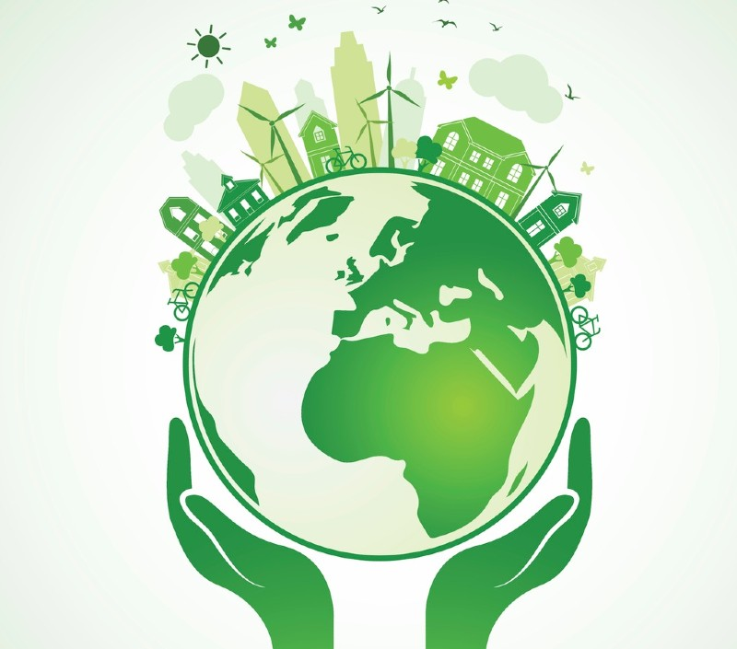
Ekologia

Slide 2
Co to jest ekologia?
Ekologia jest to dziedzina biologii zajmująca się badaniem zależności pomiędzy organizmami, a otaczającym je środowiskiem oraz organizmami między sobą.
Chociaż zjawiska jakie są przez nią opisywane znane były od dawna, ekologia jako samodzielna nauka rozwinęła się dopiero w XIX wieku. Jej zadaniem jest opisywanie porządku i nieporządku w przyrodzie oraz wynikających z nich konsekwencji dla biosfery oraz człowieka.
W dzisiejszych czasach pojęcie ekologia oraz określenie ekologiczny są używane w języku potocznym mało precyzyjnie, w odniesieniu np. do nauki o ochronie środowiska, do ochrony środowiska a nawet do ekozofi (filozofii ekologicznej), działalności społecznej czy artystycznej.

Slide 3
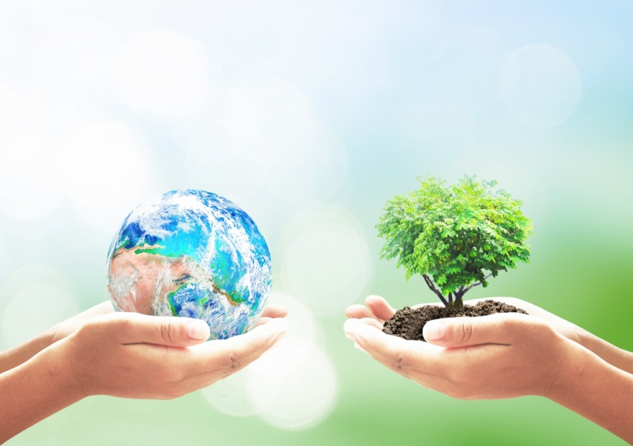
Podstawowym systemem ekologicznym jest populacja – grupa osobników jednego gatunku na określonym terenie, krzyżujących się między sobą. Zróżnicowanie osobników w populacji nazywa się strukturą populacji. Zbiór populacji wzajemnie na siebie oddziałujących to biocenoza. Środowisko z jakim związana jest biocenoza określa się mianem biotopu. Biotop wraz z biocenozą tworzą jeden system powiązany wieloma zależnościami. Jest to ekosystem. Ekologia zajmuje się również jeszcze bardziej złożonymi systemami, z których największy to biosfera – przestrzeń świata zajęta przez organizmy żywe.

Slide 4
Encyklika - orędzie, pismo napisane przez papieża, skierowane do biskupów i do wiernych. Tematy poruszane w encyklikach odnoszą się do spraw doktrynalnych i organizacyjnych o charakterze ogólnokościelnym.

Slide 5
Encyklika LAUDATO SI
Laudato si’, mi’ Signore – Pochwalony bądź, Panie mój, śpiewał święty Franciszek z Asyżu. W tej pięknej pieśni przypomniał, że nasz wspólny dom jest jak siostra, z którą dzielimy istnienie, i jak piękna matka, biorąca nas w ramiona: «Pochwalony bądź, mój Panie, przez siostrę naszą, matkę ziemię, która nas żywi i chowa, wydaje różne owoce z barwnymi kwiatami i trawami.

Slide 6
Ta siostra protestuje z powodu zła, jakie jej wyrządzamy nieodpowiedzialnym wykorzystywaniem i rabunkową eksploatacją dóbr, które Bóg w niej umieścił. Dorastaliśmy myśląc, że jesteśmy jej właścicielami i rządcami uprawnionymi do jej ograbienia. Przemoc, jaka istnieje w ludzkich sercach zranionych grzechem, wyraża się również w objawach choroby, jaką dostrzegamy w glebie, wodzie, powietrzu i w istotach żywych. Z tego względu wśród najbardziej zaniedbanych i źle traktowanych znajduje się nasza uciskana i zdewastowana ziemia, która «jęczy i wzdycha w bólach rodzenia. Zapominamy, że my sami jesteśmy z prochu ziemi. Nasze własne ciało zbudowane jest z pierwiastków naszej planety, jej powietrze pozwala nam oddychać, a jej woda ożywia nas i odnawia.

Slide 7
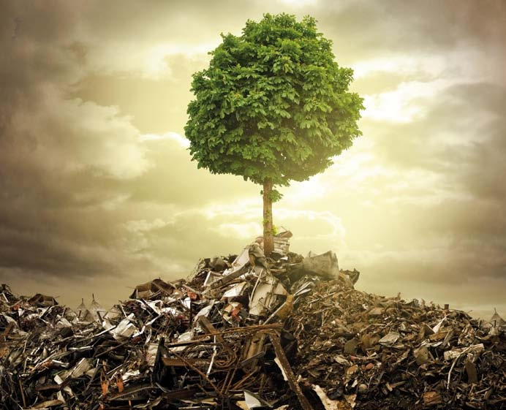
„Nic ze spraw tego świata nie jest nam obojętne.”

Slide 8
Osiem lat po Pacem in terris, w roku 1971, błogosławiony papież Paweł VI odniósł się do problematyki ekologicznej, wskazując na kryzys, będący dramatyczną konsekwencją niekontrolowanej działalności człowieka, który wskutek nierozważnego wykorzystywania przyrody powoduje niebezpieczeństwo jej zniszczenia, oraz że z kolei on sam padnie ofiarą tej degradacji.

Slide 9
Święty Jan Paweł II w swojej pierwszej encyklice ostrzegł, że człowiek zdaje się często nie dostrzegać innych znaczeń swego naturalnego środowiska, jak tylko te, które służą celom doraźnego użycia i zużycia. Następnie zachęcał do globalnego nawrócenia ekologicznego. Jednakże równocześnie zauważył, że zbyt mało wagi przywiązuje się do ochrony warunków moralnych prawdziwej „ekologii ludzkiej”. Zniszczenie środowiska ludzkiego jest sprawą bardzo poważną nie tylko dlatego, że Bóg powierzył człowiekowi świat, ale także dlatego, że samo ludzkie życie jest darem, który trzeba chronić przed różnymi formami degradacji.

Slide 10
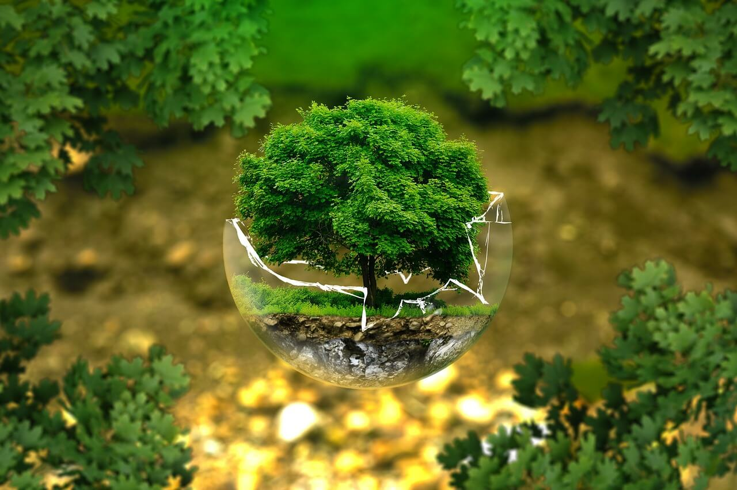
Wszelka troska i dążenie do polepszenia świata wymaga dogłębnych zmian stylów życia, modeli produkcji i konsumpcji, utrwalonych struktur władzy, na których opierają się dziś społeczeństwa.

Slide 11
Benedykt XVI ponowił zachętę do « usuwania strukturalnych przyczyn złego funkcjonowania gospodarki światowej i skorygowania modeli rozwoju, które wydają się niezdolne do zapewnienia poszanowania środowiska naturalnego.
Patriarcha Bartłomiej szczególnie podkreślił konieczność wyrażenia skruchy z powodu braku naszej dbałości o planetę, ponieważ « każdy z nas na miarę swych skromnych możliwości przyczynia się do małych katastrof ekologicznych.

Slide 12
Święty Franciszek, wierny Pismu Świętemu, proponuje nam uznanie przyrody za wspaniałą księgę, w której Bóg do nas mówi i przekazuje nam coś ze swego piękna i dobroci: « z wielkości i piękna stworzeń poznaje się przez podobieństwo ich Stwórcę », a «Jego potęga oraz bóstwo stają się widzialne dla umysłu przez Jego dzieła ». Z względu żądał, aby w klasztorze zawsze zostawiano część ogrodu nie uprawianą, aby rosły w niej dzikie zioła, tak aby ci, którzy je podziwiają, mogli wznieść myśl do Boga, twórcy tak wielkiego piękna.

Slide 13
Zanieczyszczenie i globalne ocieplenie
Istnieją formy zanieczyszczeń, które codziennie wpływają na ludzi. Narażenie na działanie zanieczyszczeń powietrza stwarza szeroką gamę oddziaływań na zdrowie, zwłaszcza osób najuboższych, powodując miliony przedwczesnych zgonów. Chorują one na przykład z powodu wdychania spalin pochodzących z paliw używanych do celów kuchennych czy ogrzewania. Dołącza się do tego zanieczyszczenie wyrządzające szkody wszystkim, spowodowane transportem, spalinami przemysłowymi, magazynowaniem substancji przyczyniających się do zakwaszania gleby i wody, nawozami, środkami owadobójczymi i grzybobójczymi, pestycydami i ogólnie używanymi w rolnictwie środkami chemicznymi.

Slide 14
Trzeba również wziąć pod uwagę zanieczyszczenie powodowane przez odpady, w tym odpady niebezpieczne, obecne w różnych środowiskach. Co roku wytwarzane są setki milionów ton śmieci, z których wiele nie ulega biodegradacji: odpady domowe i komercyjne, odpady rozbiórkowe, medyczne, odpady elektroniczne i przemysłowe, odpady bardzo toksyczne i radioaktywne. Nasz dom, Ziemia, zdaje się stawać coraz bardziej ogromnym składem nieczystości. W wielu częściach świata osoby w podeszłym wieku z nostalgią wspominają krajobrazy z przeszłości, które obecnie są zasypane śmieciami.

Slide 15
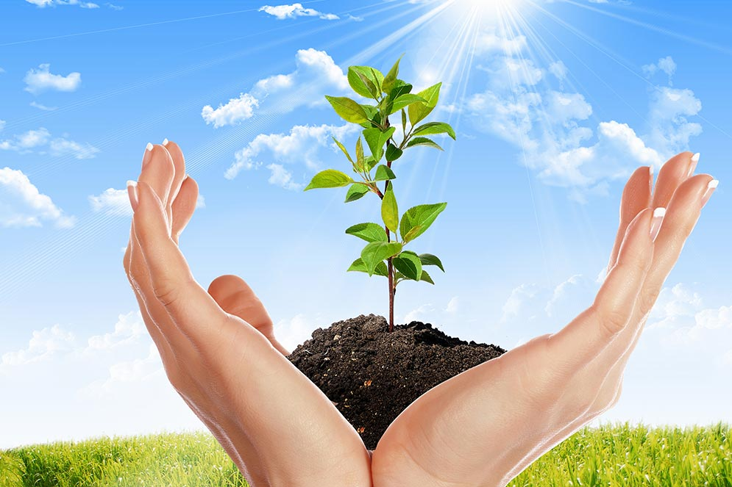
Klimat jako dobro wspólne
Klimat jest dobrem wspólnym, wszystkich i dla wszystkich. Na poziomie globalnym jest złożonym systemem, wpływającym w istotny sposób na ludzkie życie. Istnieje bardzo solidny konsensus naukowy wskazujący, że mamy do czynienia z niepokojącym ociepleniem systemu klimatycznego.

Slide 16
Kwestia wody
Inne wskaźniki aktualnej sytuacji powiązane są z wyczerpaniem zasobów naturalnych. Dobrze wiemy, że nie jest możliwe utrzymanie obecnego poziomu konsumpcji w krajach najbardziej rozwiniętych i bogatszych warstwach społeczeństwa, gdzie zwyczaj wykorzystywania i wyrzucania osiąga niesłychany poziom. Przekroczono pewne maksymalne granice eksploatacji planety, choć nie rozwiązaliśmy problemu ubóstwa.

Slide 17
Czysta woda pitna jest sprawą najwyższej wagi, ponieważ jest niezbędna do życia człowieka oraz wspierania ekosystemów lądowych i wodnych. Źródła słodkiej wody zaopatrują rolnictwo, hodowlę oraz przemysł, jej jakość wpływa na nasze zdrowie. Szczególnie poważnym problemem jest jakość wody dostępnej dla ubogich, co powoduje każdego dnia śmierć wielu osób. Pospolite wśród ubogich są choroby związane z wodą, w tym wywołane przez drobnoustroje i substancje chemiczne.

Slide 18
Zatracenie różnorodności biologicznej
Zasoby ziemi są również grabione z powodu krótkowzrocznego rozumienia gospodarki i działalności handlowej oraz produkcji. Strata puszcz i lasów pociąga za sobą równocześnie stratę gatunków, które mogłyby w przyszłości stanowić zasoby niezwykle ważne nie tylko dla wyżywienia, ale także dla leczenia chorób i wielu usług.

Slide 19
Globalna niesprawiedliwość
Proces degradacji środowiska ludzkiego i środowiska przyrodniczego zachodzi jednocześnie i nie poradzimy sobie z degradacją środowiska naturalnego, jeśli nie zwrócimy uwagi na przyczyny związane z degradacją człowieka i społeczeństwa. W istocie degradacja środowiska i degradacja społeczeństwa wyrządzają szczególną szkodę najsłabszym mieszkańcom planety: «Zarówno wspólne doświadczenia życia codziennego, jak badania naukowe wskazują, że najpoważniejsze skutki wszystkich przestępstw przeciwko środowisku znoszą ludzie najubożsi. Wpływ aktualnej niesprawiedliwości uwidacznia się również w przedwczesnej śmierci wielu biednych, w konfliktach wynikających z braku zasobów i wielu innych problemach, które nie znajdują dostatecznie dużo miejsca w programach instytucji światowych.

Slide 20
Światło, które daje wiara
Uwzględniając złożoność kryzysu ekologicznego i jego wielu przyczyn, musimy uznać, że jeden jedyny sposób interpretowania i przekształcania rzeczywistości nie przynosi rozwiązań. Konieczne jest również odwołanie się do różnorodnego bogactwa kulturowego narodów, sztuki i poezji, do życia wewnętrznego i duchowości. Jeśli naprawdę chcemy budować ekologię pozwalającą nam naprawić to wszystko, co zniszczyliśmy, to nie można pomijać żadnej dziedziny nauki i mądrości, także religijnej, z jej specyficznym językiem. Ponadto Kościół katolicki jest otwarty na dialog z myślą filozoficzną, a to pozwala mu tworzyć różne syntezy wiary i rozumu.

Slide 21
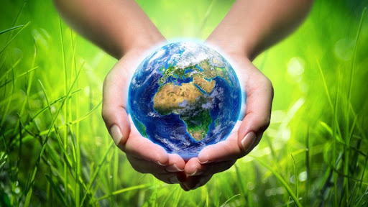
Będąc chrześcijaninem odpowiadamy za dobro ziemi. Powinniśmy na każdym kroku dbać o ekologię naszego środowiska. Życie, które dostaliśmy od Boga jest ogromnym darem, nie pozwólmy aby nasz świat przepadł. Troszczmy się o niego tak samo jak o nasze życie, rodzinę czy przyjaciół. Od nas zależy czy postanowimy zmienić coś w naszych przyzwyczajeniach. Ziemia to jedyna planeta jaką mamy.

Slide 22
Oszczędzajmy wodę.
Używajmy wielorazowych toreb.
Stare ubrania poddajmy recyklingowi.
Oszczędzajmy energię.
Nie zostawiajmy nieużywanych ładowarek w gniazdkach.
Segregujmy śmieci.
Zasadzajmy drzewa.
Takie małe kroczki w naszym życiu potrafią zdziałać wiele.

